Slide 1
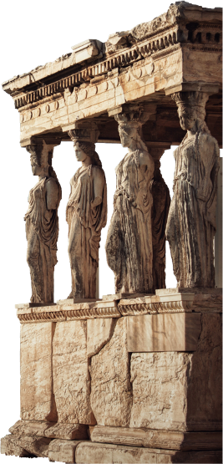
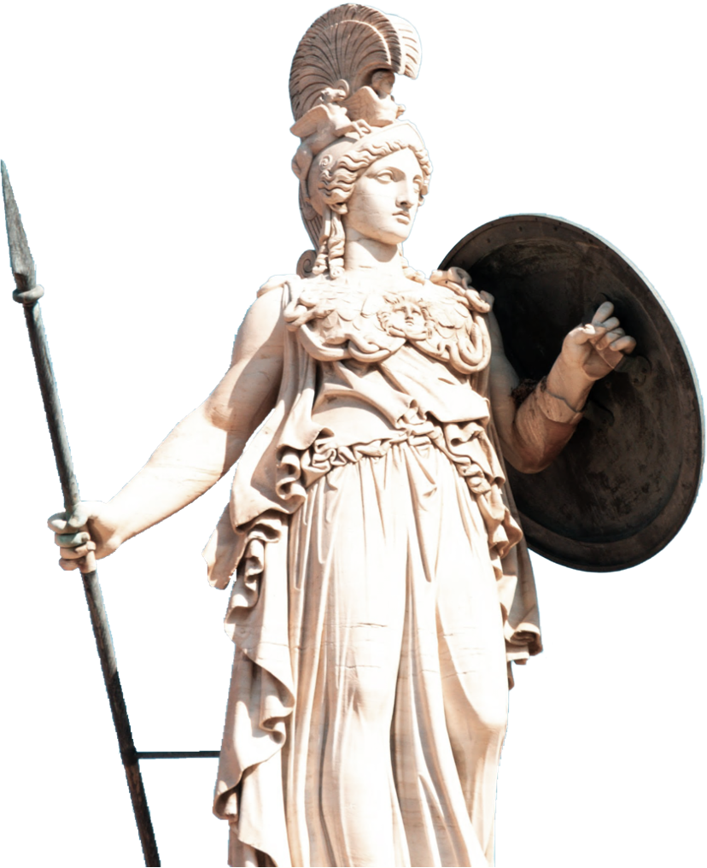
Interaksi Sosial Dalam Komunikasi Kesehatan
Abdul Haris

Slide 2
Materi Kuliah
01
02
Definisi Interaksi Sosial
Faktor Yang Mempengaruhi
03
04
Bentuk-bentuk Social Interaction
Aturan Interaksi

Slide 3


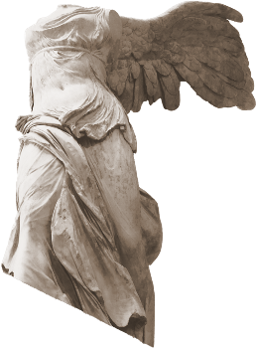

Interaksi Sosial
Modal Utamanya adalah KOMUNIKASI

Slide 4
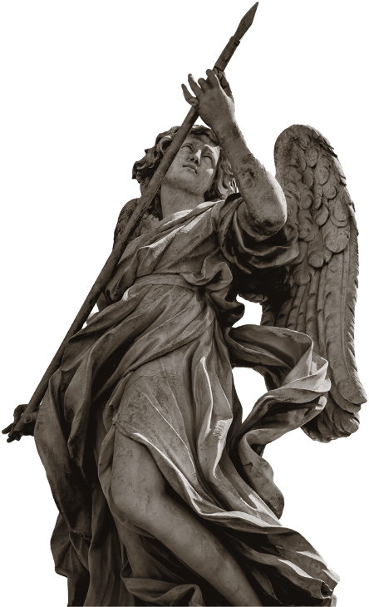
Definisi Interaksi Sosial
01
Banyak pakar yang memberikan definisi mengenai interaksi tersebut yang terjadi dalam lingkungan sosial. Berikut ini pengertian dari beberapa ahli

Slide 5
Pendapat Pakar
Gilin
Gillin sebagai hubungan sosial yang sangat dinamis antara pribadi dengan pribadi (persona) yang lain ataupun dengan kelompok. Hubungan antar berbagai kelompok. Hubungan ini adalah tercipta karena konsepsinya manusia tidak bisa hidup tanpa bantuan dari orang lain.
Bonner
Bonner menjelaskan relasi antara dua orang atau lebih yang kegiatannya dari individu dapat saling mempengaruhi/mengubah kehidupan daripada individu yang lainnya.

Slide 6
Pendapat Pakar
Walgito
Walgito adanya hubungan saling responsi, feedback dalam korelasi sosial dapat memberikan pengaruh pada individu ataupun kelompok lain. Hubungan sosial juga berpengaruh terhadap kelompok dengan kelompok yang lain dan saling berhubungan.
Soerjono Soekanto
Soerjono Soekanto menjelaskan interaksi sosial adalah proses sosial yang berkaitan dengan cara berhubungan antara individu dan kelompok untuk membangun sistem dalam hubungan sosial.

Slide 7
Pendapat Pakar
Murdiyatmo dan Handayani
Murdiyatmo dan Handayani menjelaskan pengertian interaksi sosial sebagai hubungan yang dibangun seseorang dengan orang lain yang dalam proses kehidupan tersebut terbangun struktur sosial. Pada struktur sosial tersebut juga terbangun hubungan yang saling mempengaruhi antara satu dengan yang lainnya.
Dari definisi ini dapat kita pahami bahwa interaksi sosial adalah hubungan dua orang atau lebih yang terjadi pada lingkungan sosial untuk inforrmasi dan hubungan dengan orang lain.

Slide 8
Faktor Yang Mempengaruhi Interaksi Sosial
02
Dalam hal social interaction, terdapat beberapa hal yang mempengaruhinya.

Slide 9
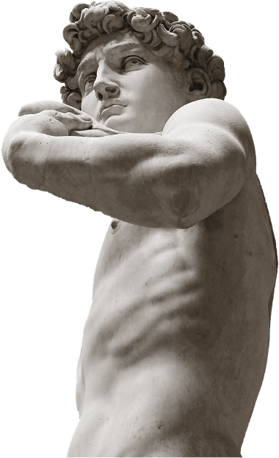

Faktor
Imitasi
Identifikasi
Sugesti
Simpati
Empati
Motivasi

Slide 10
Proses Pembentukan Interaksi sosial
Komunikasi
Persepsi
Tujuan

Slide 11
Bentuk-bentuk Social Interaction
03
Dalam lingkungan masyarakat atau terjadinya hubunagn dengan orang lain, dengan berbagai bentuk. Berikut merupakan contoh dan bentuknya: COOPERATION, ASIMILASI, AKULTURASI.

Slide 12
Aturan Interaksi
04
Aturan Ruang Dalam Interaksi Sosial
Aturan Waktu
Aturan Gestur

Slide 13
Aturan Ruang
Menurut Hall, dalam social interaction, orang memeliki kecenderungan menggunakan empat macam jarak, yaitu jarak intim (intimate distance), jarak pribadi (personal distance), jarak sosial (social distance), dan jarak publik (public distance).
Intimate Distance
Jarak antara satu dengan yang lain adalah 0 – 45 cm. Biasanya terjadi body contact. Pada penyebutan kata intim, jangan selalu memandang bahwa hubungan intim adalah yang mengarah pada nalar negatif. Tapi hakikat intim adalah kontak fisik, sebagaimana panca indra perasa (kulit) berfungsi pada sisi ini.

Slide 14
Aturan Ruang
Personal Distance
Jarak ini adalah 45 cm – 1.22 m, biasanya terjadi dalam hubungan akrab atau kekeluargaan. Misalnya anak ataupun sahabat akrab dalam kehidupan sehari-hari.
Social Distance
1.22 m – 3.66 m. Interaksi ini tidak terdapat sentuhan satu sama lain. Dan biasanya terjadi anatar dosen dengan mahasiswa, atau guru dengan murid maupun ustadz dengan santri. Maupun sopir grabcar dengan penumpang.
Public Distance
Diatas 3.66 m. Adalah mereka yang melakukan performance pada publik, sehingga menggunakan suara yang lebih keras.

Slide 15
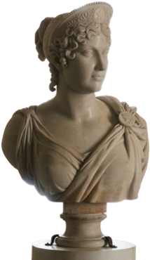
Thank you!
Buka Puasa Dimanaki Sebentar?
Abdulharisbaharuddi@gmail.com
085255759852
Abdulharis.com

